Slide 1
Литературное чтение
3 класс
Тема: Русская народная сказка «Сестрица Алёнушка и братец Иванушка»
Учитель: Киселева С.А.

Slide 2
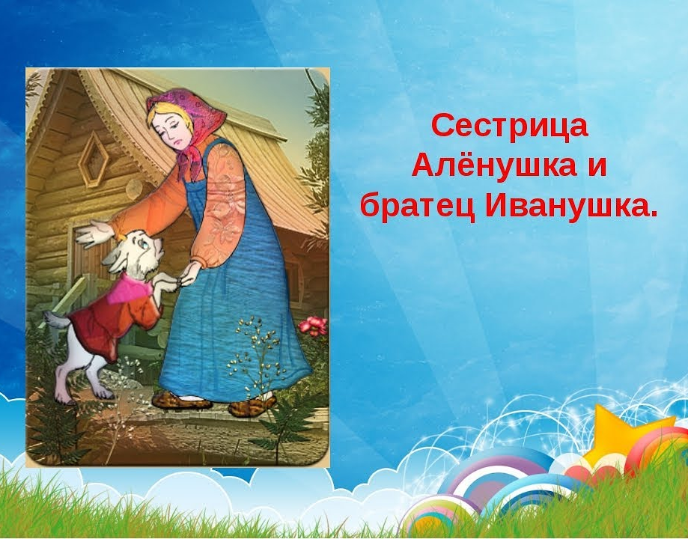
Цель:
организация знакомства с русской народной сказкой «Сестрица Аленушка и братец Иванушка» и новым видом сказок (волшебной).

Slide 3
Задание №1.
Просмотрите видео Литературное чтение 3 класс (Урок№4 - Сказка «Сестрица Аленушка и братец Иванушка».)
https://www.youtube.com/watch?v=IQ6SBtlYBCw&feature=emb_logo

Slide 4
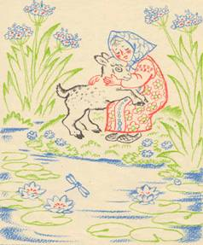
Задание № 2
Выразительно прочитайте сказку с.22-24.

Slide 5
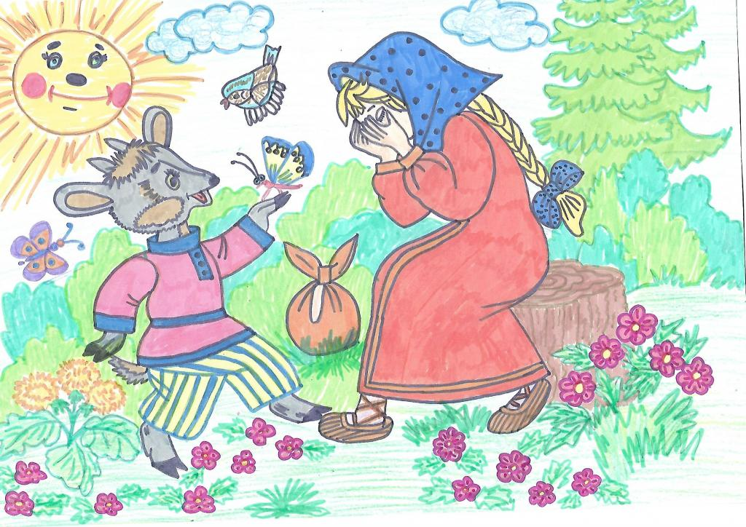
Задание №3
Составьте и запишите краткий план к прочитанной части сказки.

Slide 6
Задание для контроля
Продолжи предложение:
На сегодняшнем уроке я узнал...
На этом уроке я похвалил бы себя за...
После урока мне захотелось...
Сегодня я сумел...

Slide 7
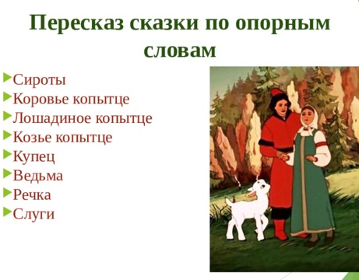
Домашнее задание
Перескажите прочитанный отрывок по записанному плану.

Slide 8
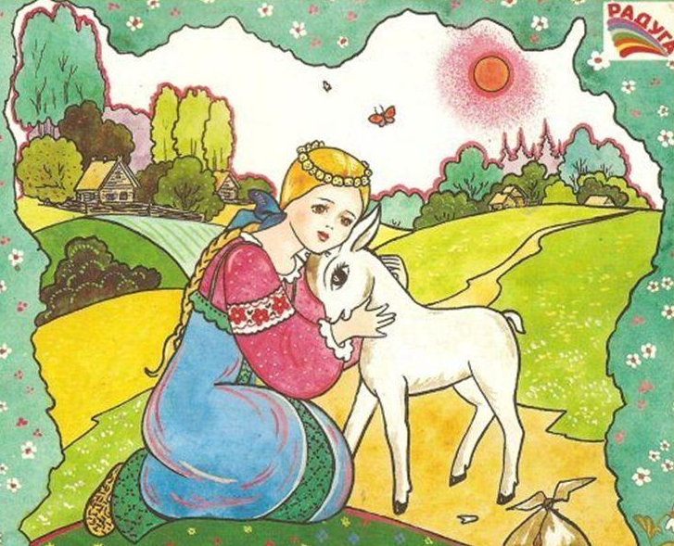
Спасибо за внимание!

